Slide 1
INTRODUÇÃO AO PYTHON

Slide 2
Objetivo
Apresentar o histórico e as características básicas da linguagem Python
Criar e executar pequenos programas em Python
Fornecer ao alunos uma visão geral da linguagem de programação Python

Slide 3
Histórico
Foi concebida no final de 1989 pelo holandês Guido Van Rossum
  O código só foi publicado em 1991
  A versão 1.0 foi lançada em 1994
Python é interpretada
Permite as metodologias de programação:
  Estruturada
  Orientada a objetos
  Funcional

Slide 4
Principais usos da linguagem Python
Quarta linguagem mais popular do mundo (http://spectrum.ieee.org/computing/software/the-2015-top-ten-programming-languages).
É a linguagem escolhida como a mais adequada para o ensino introdutório de computação na maior parte das principais universidades dos EUA (http://cacm.acm.org/blogs/blog-cacm/176450-python-is-now-the-most-popular-introductory-teaching-language-at-top-u-s-universities/fulltext)
Uma das linguagens mais propícia para a construção de protótipos de sistemas.
Muito utilizada para Machine Learning, Finanças, Computação Científica, Programação Web, etc.. Enfim, há uma vasta gama de aplicações utilizando Python atualmente.
Linguagem escolhida para IPD!!!!!

Slide 5
Versões do Python
As principais versões são (https://www.python.org/downloads/)
  2.7.x (última versão 2.7.12)
  3.5.x (última versão 3.5.12)
Vamos usar a versão 2.7.x por ser um pouco mais simples
Se quiser saber quando usar cada uma delas acesse a página:
  http://wiki.python.org/moin/Python2orPython3

Slide 6
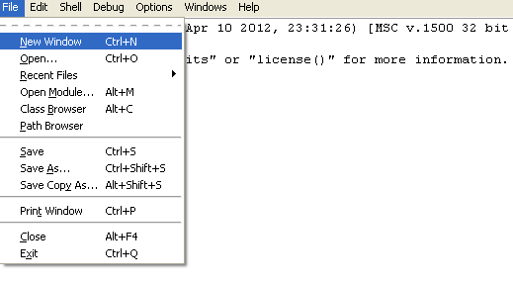
Criando e executando um programa em Python
Clique no icone do IDLE e inicie uma nova Janela

Slide 7
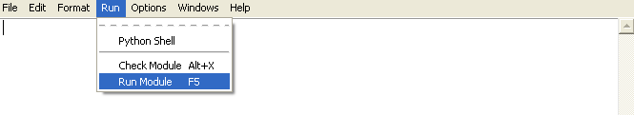
Criando e executando um programa em Python
Digite os comandos do programa
Salve este arquivo com o nome:
  NOME_PROGRAMA.py
Executar o programa pressionando F5 ou selecionando

Slide 8
Criando e executando um programa em Python
Digite os comandos do programa
Salve este arquivo com o nome:
  NOME_PROGRAMA.py
Executar o programa pressionando F5 ou selecionando

Slide 9
Características
Programas, em geral, são mais curtos
Sintaxe clara e concisa
Possui várias bibliotecas prontas
Código livre
Case-sensitive
Tipagem forte e dinâmica
Possui modo Interativo e Programado

Slide 10
Modos
O Python pode ser usado no modo INTERATIVO ou PROGRAMADO
No modo INTERATIVO os comandos digitados seguidos de [ENTER] serão executados imediatamente possibilitando que o Python seja usado como se fosse uma calculadora.
No modo PROGRAMADO os comandos serão: digitados, salvos em um arquivo e depois compilados e executados.

Slide 11
Identificadores
Um identificador é qualquer nome aceito pela linguagem
  Variáveis
  Palavras reservadas
Python é Case Sensitive
  Diferencia maiúscula de minúscula
  AB, Ab, aB e ab são variáveis DIFERENTES
Podem ter qualquer tamanho
São formadas por letras, números e sublinhado
  Iniciam SEMPRE por uma letra

Slide 12
Variáveis
Uma variável é um identificador
Podem ter qualquer quantidade de caracteres
  Ex: notaAlunoUERJPrimeiroSemestre2013
São usadas para armazenar os dados do programa
NÃO PRECISAM SER DECLARADAS
  Tipagem dinâmica
A partir da atribuição de um valor elas passam a ser do TIPO do valor atribuído
  Tipagem forte

Slide 13
Tipos Simples
Inteiros – int
Inteiros longos – long
Reais – float
Números complexos – complex
Literais – str
Lógicos – bool

Slide 14
Indentação
Os blocos de comandos são delimitados em Python pela indentação (recuo, derivado da palavra em inglês indentation, também grafado nas formas indentação e endentação)
  A INDENTAÇÃO É OBRIGATÓRIA
O número de espaços no recuo é variável, mas todas as instruções dentro do bloco têm de ser recuado na mesma quantidade.

Slide 15
Comentários
São muito importantes para dar clareza aos programas
São ignorados pelo compilador
  Ou seja, é como se não existissem
São precedidos pelo caractere # (tralha ou hash)
  Ex: # testando comentário
  2 + 2
  2 + 2 # ignora o que vem depois

Slide 16
Operadores Aritméticos
+ SOMAR
- SUBTRAIR
* MULTIPLICAÇÃO
/ DIVISÃO
// DIVISÃO INTEIRA
% RESTO
** EXPONENCIAÇÃO

Slide 17
Operadores Aritméticos
Testar no PYTHON
4 + 3 - 2
2 * 3
7 / 2
7 // 2
7 % 2
2 ** 3
a += 1 # a = a + 1

Slide 18
Precedência de operadores
()
**
*, /, //, %
+, -
Em caso de mesma hierarquia resolve-se da esquerda para direita
> 4 + (3**2)//3 - 4%3 * 5 - 2

Slide 19
Operadores relacionais
==, !=, >, >=, <, <=
Uma relação retorna sempre um valor lógico False ou True
Testar no PYTHON
a = 2; b= 3
a == b
a != b
a > b

Slide 20
Operadores lógicos
and, or e not
Uma operação lógica retorna sempre um valor lógico False ou True
Testar no PYTHON
a = 2; b= 3
a == b and a != b
a == b or a != b
not (a == b and a != b)

Slide 21
Entrada / Saída (dados numéricos)
Os comandos de entrada e saída são usados para enviar dados para o programa e mostrar os resultados do programa
SINTAXE DO COMANDO DE ENTRADA:
VARIAVEL = input(‘mensagem’)
Entrada de dados numéricos. Testar no Python
>>> a = input(‘Entre com numero’)
>>> a

Slide 22
Entrada / Saída (strings)
SINTAXE DO COMANDO DE ENTRADA:
VARIAVEL = raw_input(‘mensagem’)
Entrada de dados alfabéticos. Testar no Python
>>> a = raw_input(‘Entre com numero’)
>>> a
Se o usuário digitar 1, qual o valor de a?
‘1’

Slide 23
Entrada / Saída
SINTAXE DO COMANDO DE SAÍDA:
print VARIAVEL
print VARIAVEL, CONSTANTE, ...
Testar no Python
>>> a = 5
>>> print a
>>> print ‘num: ‘, a

Slide 24
Programa em Python
Basta digitar os comandos em linhas distintas
Não esquecer a indentação quando houver comandos dentro de outros comandos
NÃO se declara variáveis em PYTHON

Slide 25
Exercício
Fazer um programa para ler 2 números e imprimir a soma
a = input('N1: ')
b = input('N2: ')
c = a + b
print 'soma: ', c

Slide 26
Exercício
Fazer um programa para ler 4 números e imprimir a média
a = input('N1: ')
b = input('N2: ')
c = input('N3: ')
d = input('N4: ')
result = (a+b+c+d)/float(4)
print 'soma: ', result

Slide 27
Exercício
Fazer um algoritmo para ler o valor do tempo em segundos e imprimir em hora, minuto e segundos
  Ex: 4000s = 1h 6min 40s
totalSeg = input('tempo em segundos: ')
hora = totalSeg // 3600
minuto = (totalSeg % 3600) // 60
segundo = (totalSeg % 3600) % 60
print hora,':',minuto,':',segundo

